Slide 1

청년취업아카데미: SW개발을 위한 Java기반 알고리즘 과정(E반) 5조 발표자료
광운대 맛집
Team EJEE
박성현, 박수진, 원철황, 정윤성

Slide 2

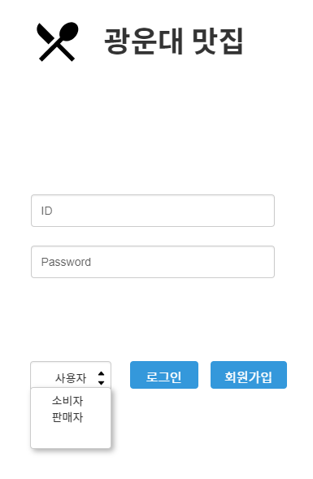
발표 목차
개발 타임라인
프로젝트 목표
프로젝트 방법
초반 작업
화면 설계
6. 요구사항 명세서
7. ER 다이어그램
8. 후반 작업
9. 주요 코드
10. 성과물 시연

Slide 3

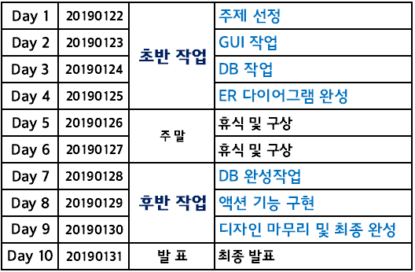

1. 개발 타임라인
초반 작업
주제 선정
화면 설계
요구사항 명세서
데이터베이스
후반 작업
화면 완성
액션 기능 구현
지속적 피드백 및 보완
최종 완성

Slide 4

2. 프로젝트 목표
광운대학교 주변 음식점의 DB를 통한 체계화
업소 평가 기능으로 소비자에게 유용한 정보 제공
판매자에게는 업소의 홍보 효과

Slide 5
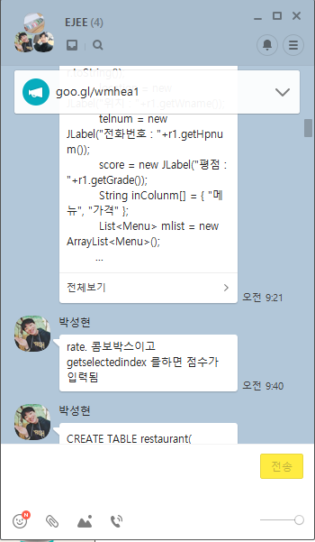

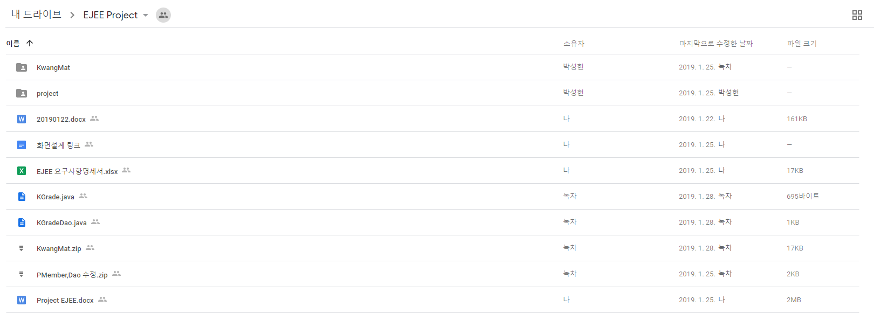
3. 프로젝트 방법
온·오프라인의 다양한 채널을 통한 실시간 소통
-구글드라이브 및 카카오톡 채팅방 적극 활용

Slide 6
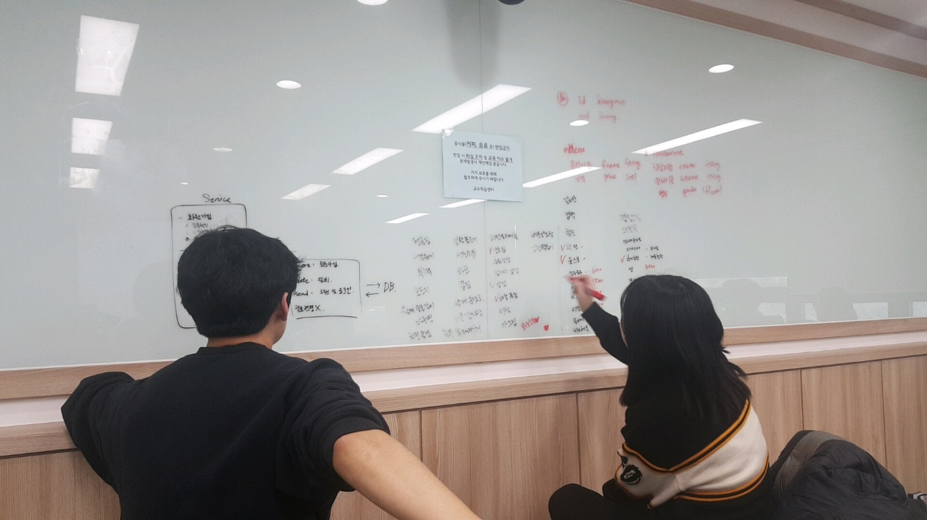
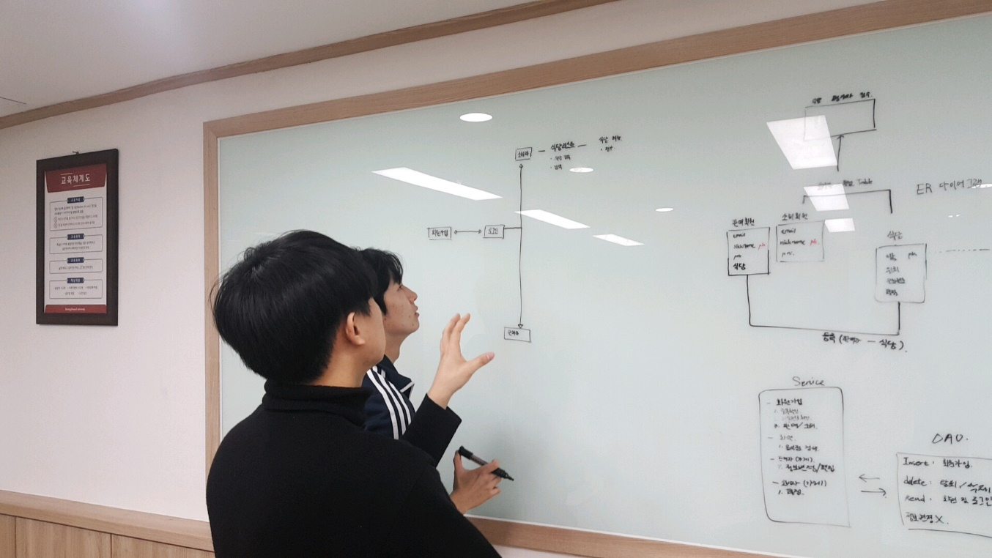
3. 프로젝트 방법
칠판 적극 활용
-구상, 강사님 피드백 직후 등 다양한 상황

Slide 7

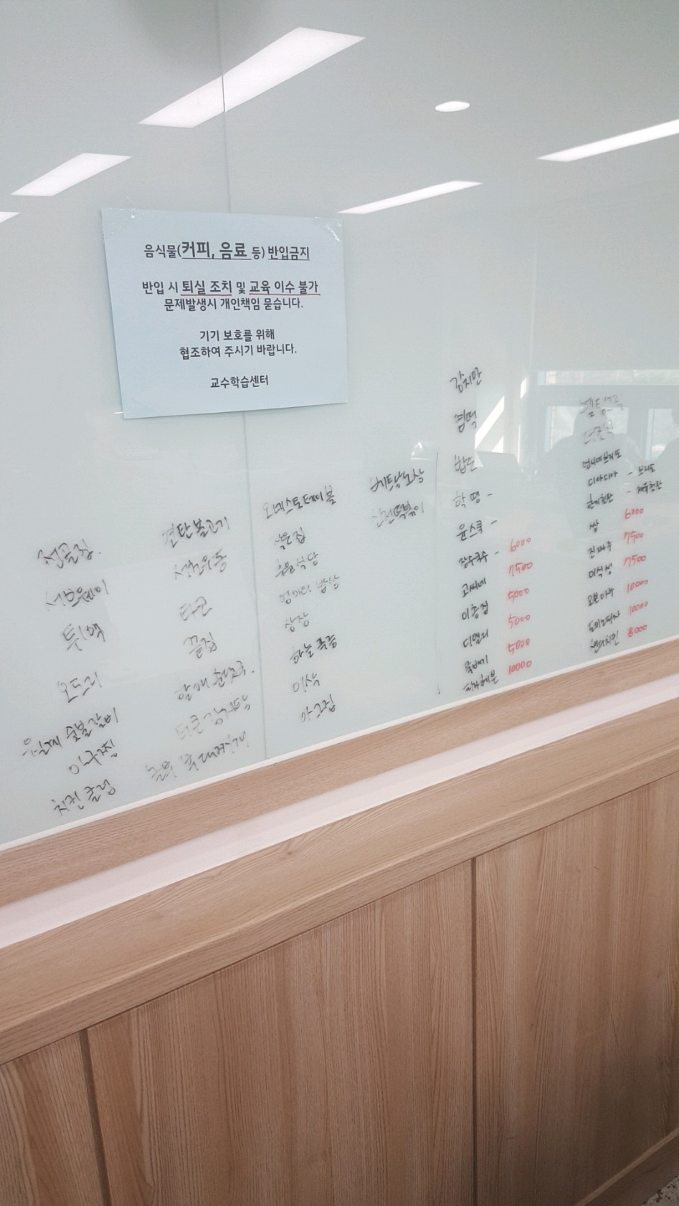
4. 초반 작업
주제 선정
- 자유롭고 다양한 아이디어 창출을 위해 브레인스토밍 기법 활용
- 축구, 맛집 등 다양한 키워드 도출 ➔ “광운대 맛집 프로그램”으로 주제 선정
경험에 기반한 광운대학교 근처 맛집 리스트업 (총 49개)
- 초기 리스트업 업소 목록
정문 24 김치만, 엽떡, 밥은, 학땡, 윤스쿡, 장수국수, 고씨네, 이층집, 디델리, 뚝배기, 피자헤븐, 멜팅그릴, 더진국, 언니네브리또, 디아디아, 한끼철판, 쌈, 진짜루, 미식성, 오븐마루, 도미노피자, 썬더치킨, 33카츠, 김가네
후문 11 오네스토테이블, 작은집, 후문식당, 엄마의밥상, 하늘푸름, 이삭, 아그집, 베트남노상, 신전떡볶이, 배불뚝이, 친친
역 14 전골집, 서브웨이, 튀맥, 오도리, 월계숯불갈비, 아구찜, 치킨클럽, 연탄불고기, 서초우동, 타코, 끝집, 할매순대국, 더큰감자탕, 놀부부대찌개

Slide 8
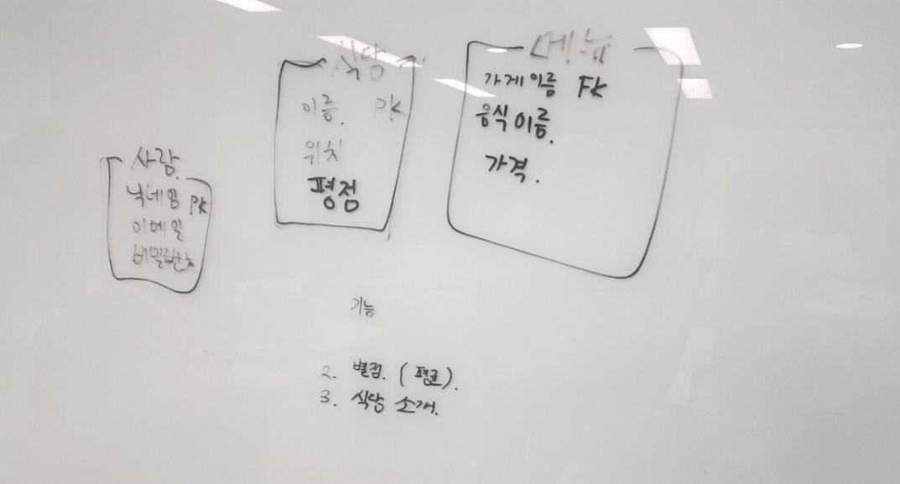
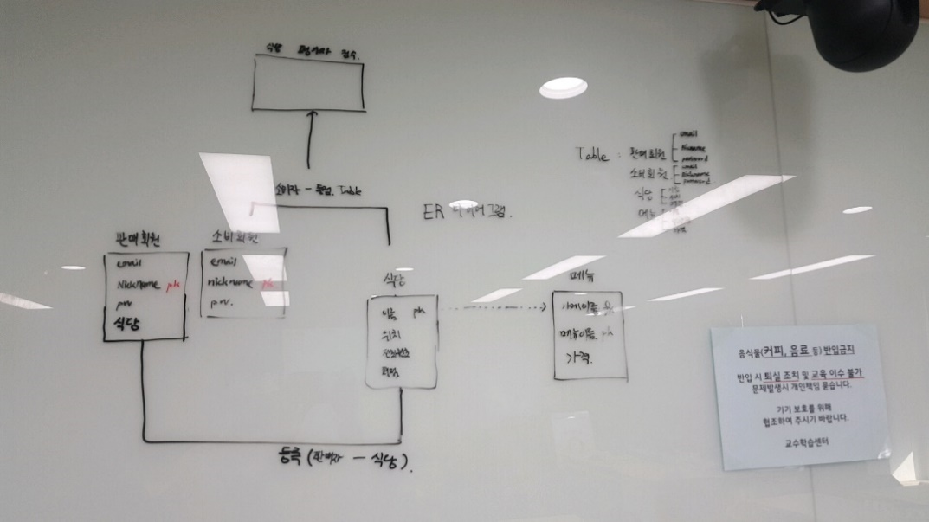

4. 초반 작업
테이블 구성에 대한 구상
소비회원 테이블 – 이메일, 닉네임(PK), 비밀번호
판매회원 테이블 - 이메일, 닉네임(PK), 비밀번호, 식당
식당 테이블 – 식당이름(PK), 전화번호, 위치, 평점
메뉴 테이블 – 가게이름(FK), 음식이름(PK), 가격
평점 테이블 – 가게이름(FK), 이메일, 평점
*식당 위치로 구분: 정문 / 후문
1. 음식을 가격대별로 나열
2. 식당별(+메뉴별) 평점평균 기능
3. 식당 소개
메인 화면: 이름 / 위치 / 평점

Slide 9
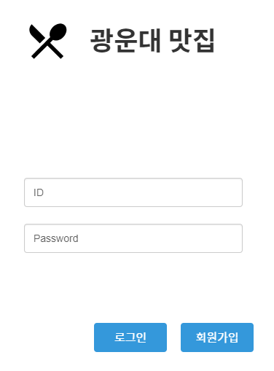
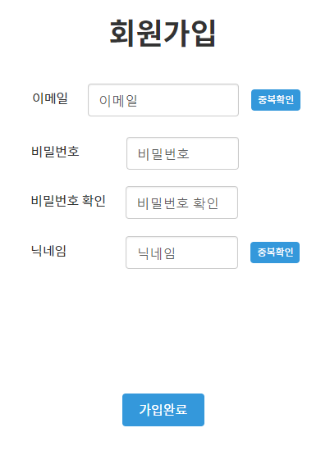
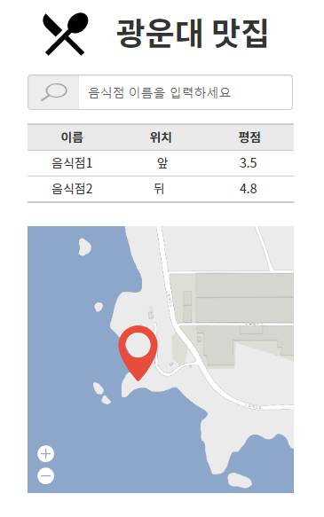
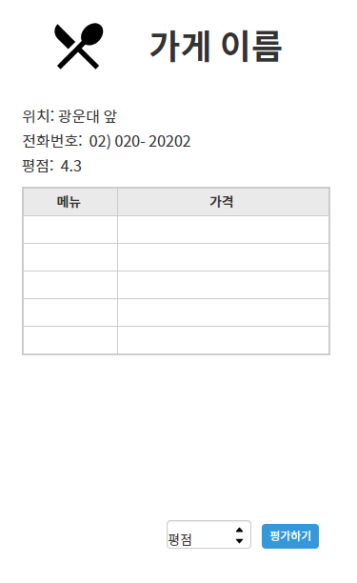
5. 화면 설계
초안 (4페이지)

Slide 10
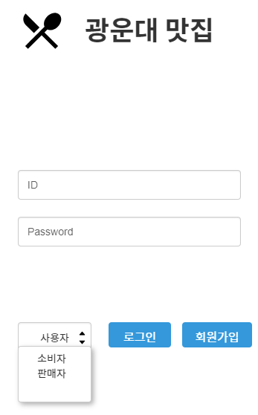
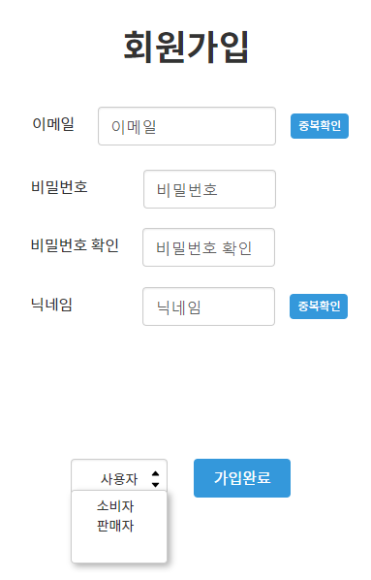
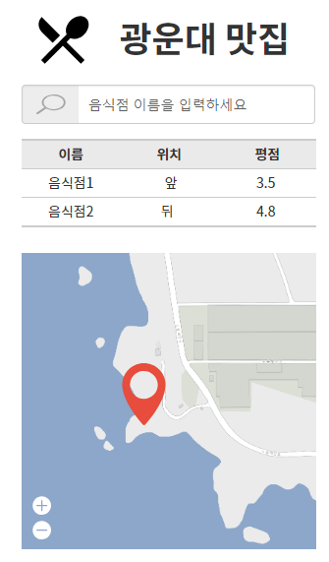
5. 화면 설계
제 2안 (6페이지) – 소비자와 판매자의 인터페이스 분리

Slide 11
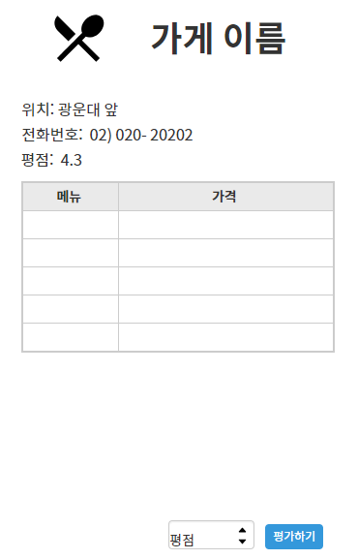
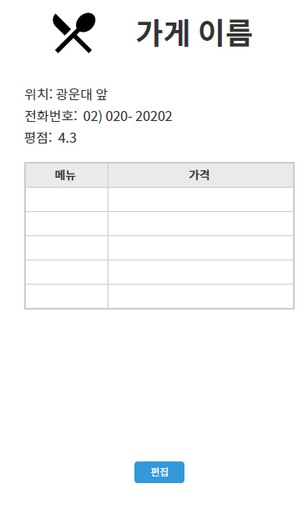
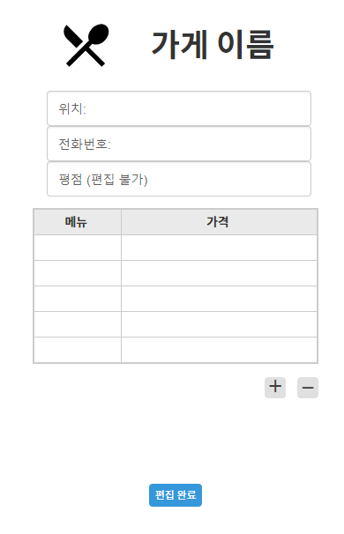
5. 화면 설계

Slide 12
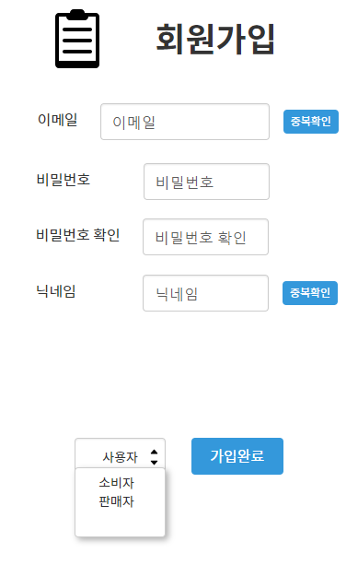
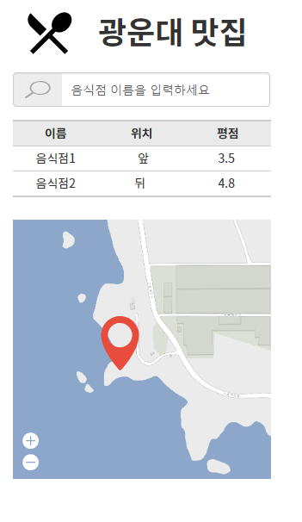
5. 화면 설계
제 3안 (총 8페이지)
강사님 피드백으로
각종 버그 상황의 발견 및 개선
- 판매자 추가, 판매자 편집, 판매자 삭제 기능으로 세분화 - 판매자 추가 초기화면에서 평점이 구현되는 문제 해결

Slide 13
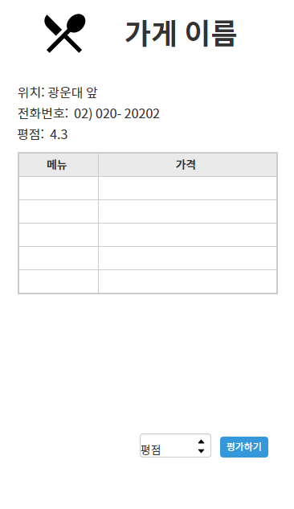
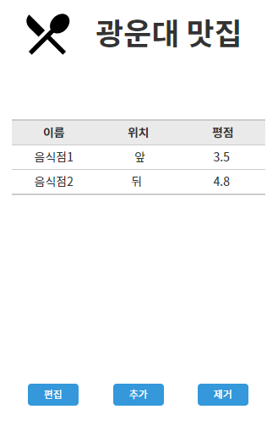
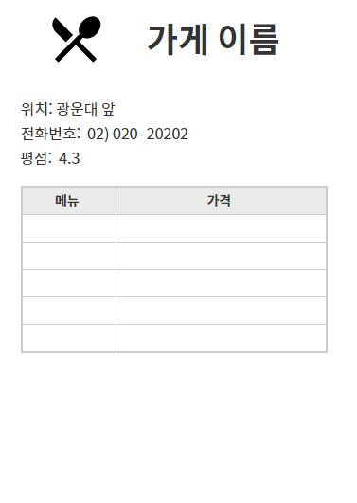
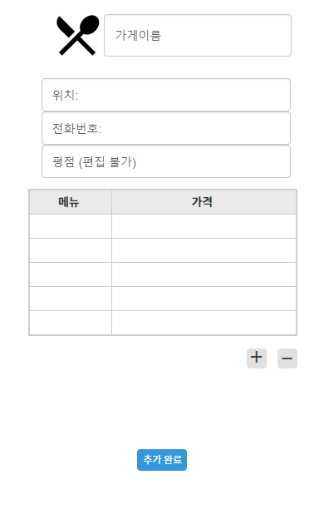
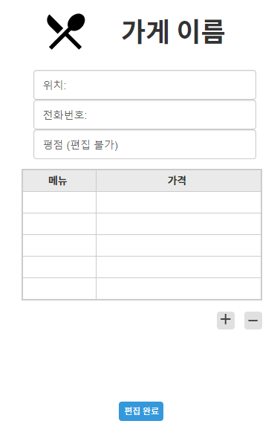
5. 화면 설계

Slide 14
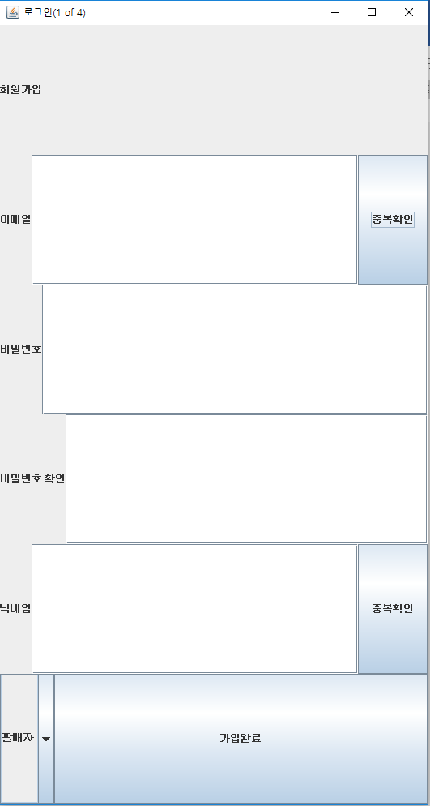
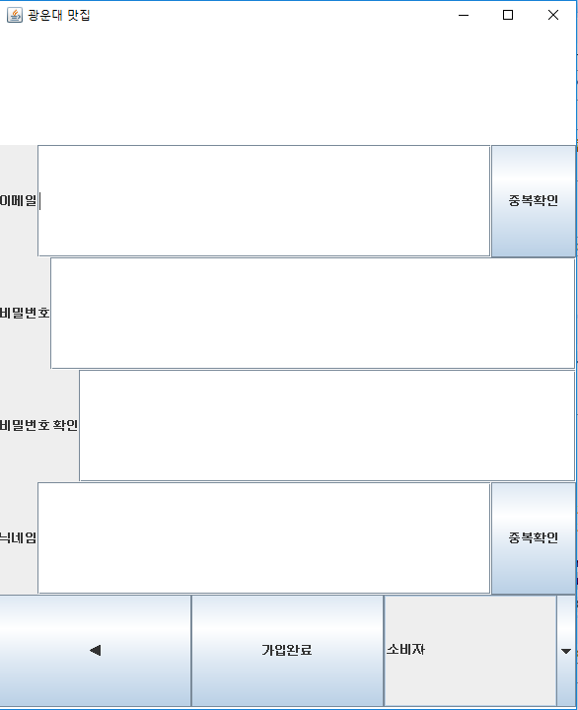
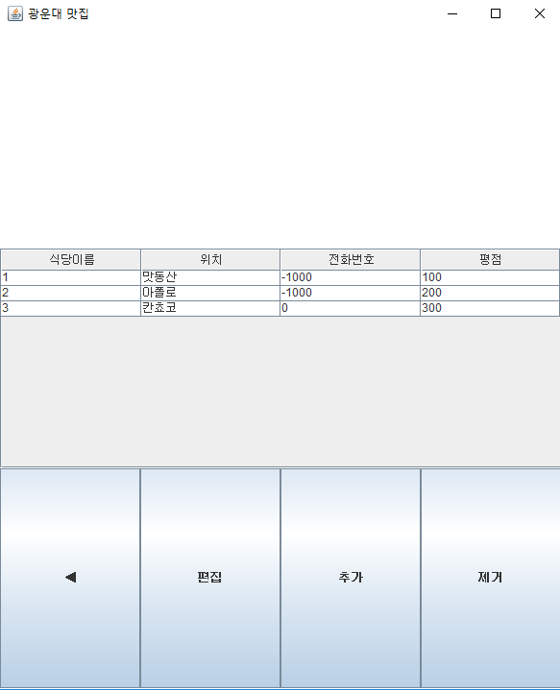
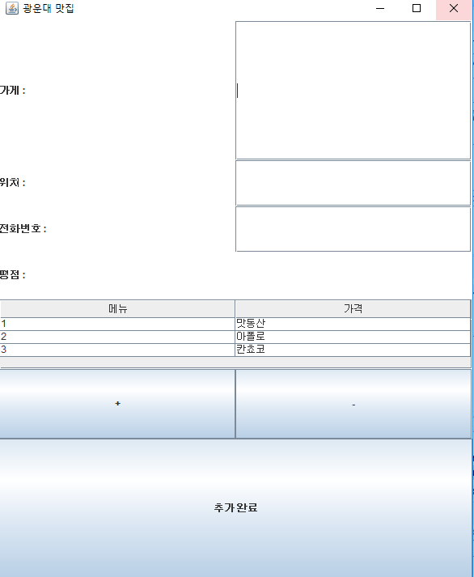
5. 화면 설계
eclipse를 이용하여 GUI 작업 시작
-awt와 swing을 이용하여 구현

Slide 15
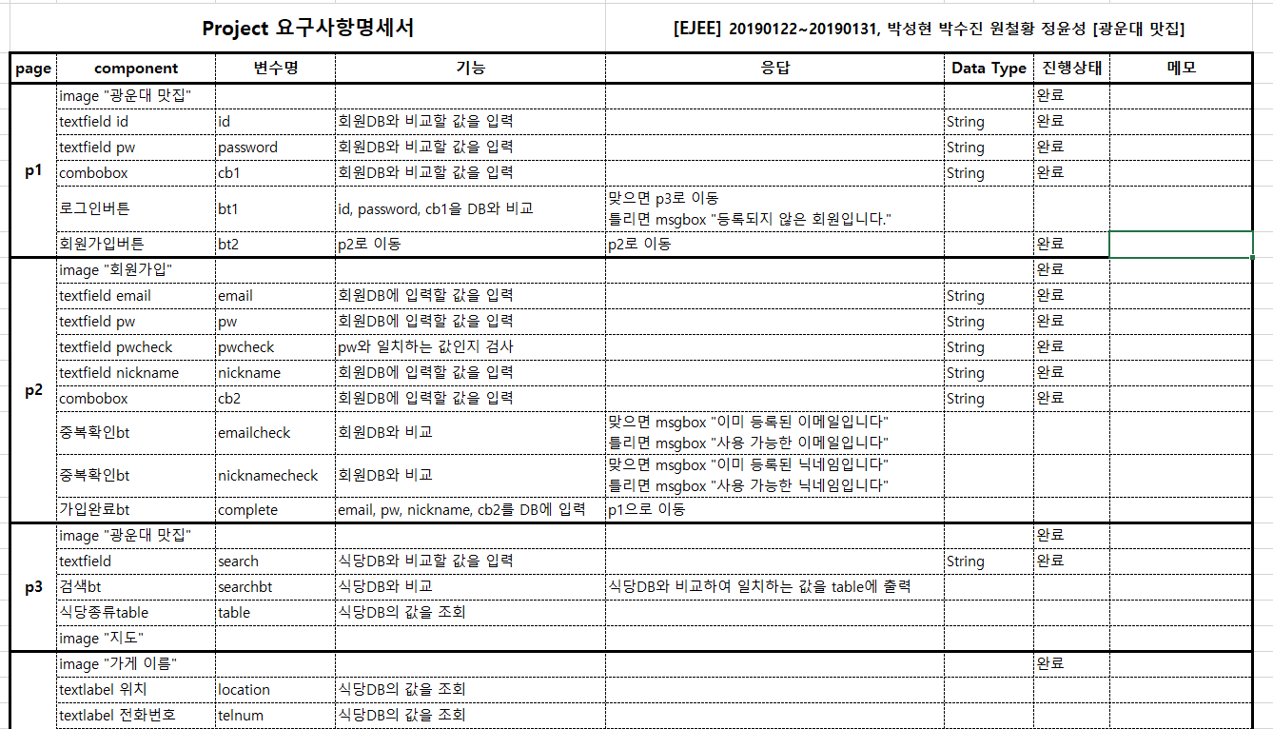
6. 요구사항 명세서
초안 (초기작업 시 작성)
이후 강사님 피드백을 통한 수정
명세서 자체의 불명확성 개선
(기존) 페이지 수로만 구분 (변경) Task Serial No. 추가
(기존) “진행상태”로 완료 여부 구분 (변경) GUI구현 / DB연결 이분화
2. 연동될 DB 불분명
-“사용 테이블” 필드 추가
3. 가독성 개선 필요 - “해야 할 일”을 배경색 처리

Slide 16
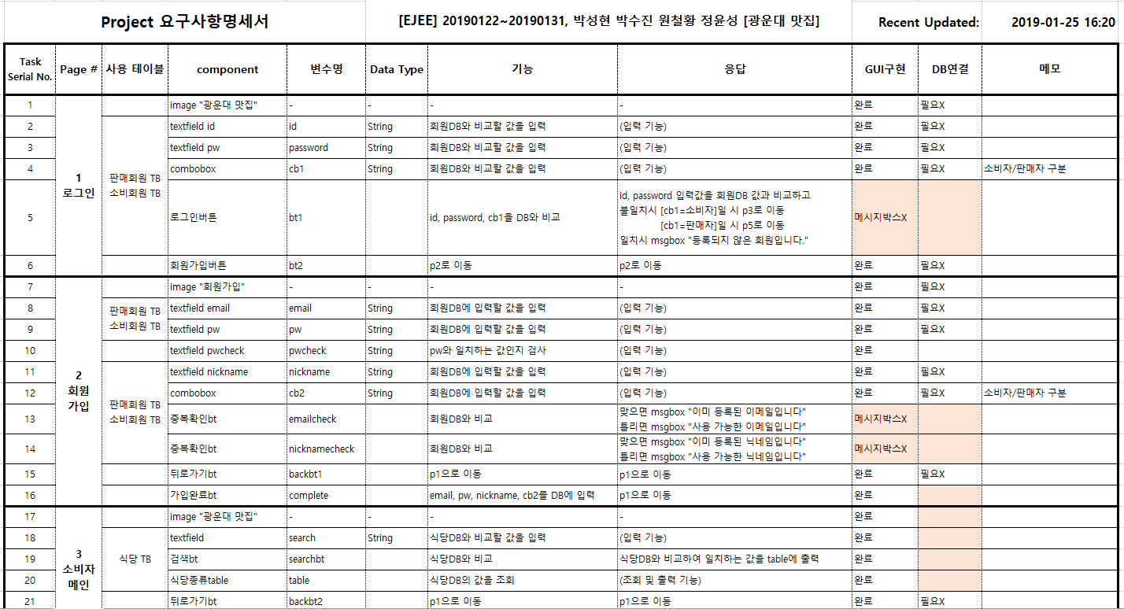
6. 요구사항 명세서 (최종본)

Slide 17
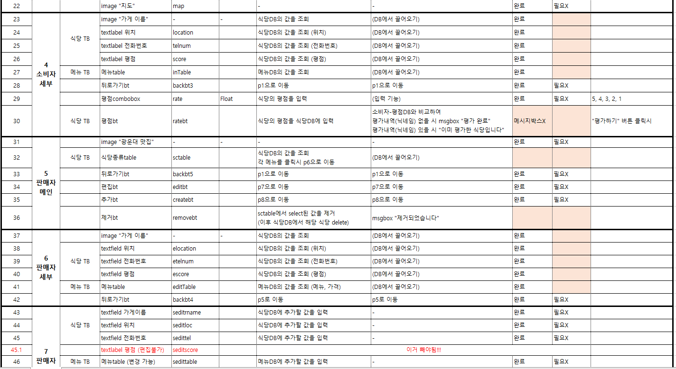
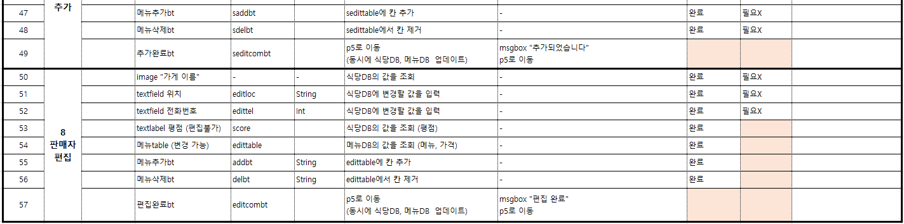

Slide 18
7. ER 다이어그램
식당
Email
평점
소비자 - 평점
판매회원
소비회원
식당
메뉴
Email
Nickname PK
Password
식당
Email
Nickname PK
password
이름
위치
전화번호
평점
가게이름 FK
메뉴이름 PK
가격
등록(판매자 - 식당)

Slide 19
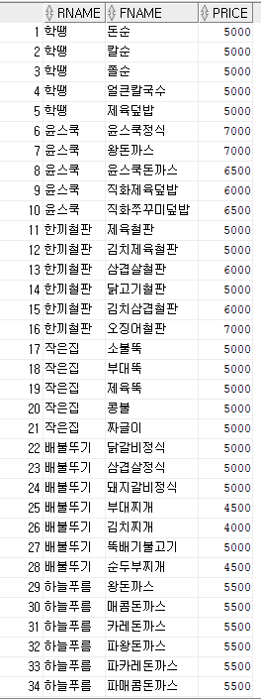
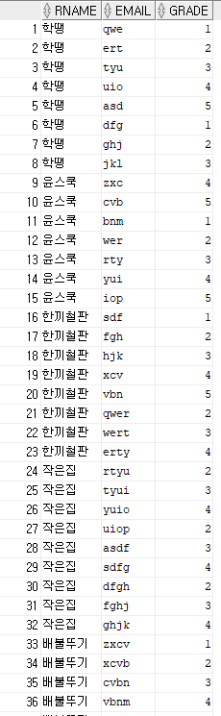
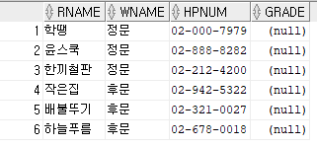
8. 후반 작업
1) 데이터베이스 완성 작업
- SQL Developer를 통해 구현
- eclipse에서 작성한 java 코드에서의 호출 작업

Slide 20
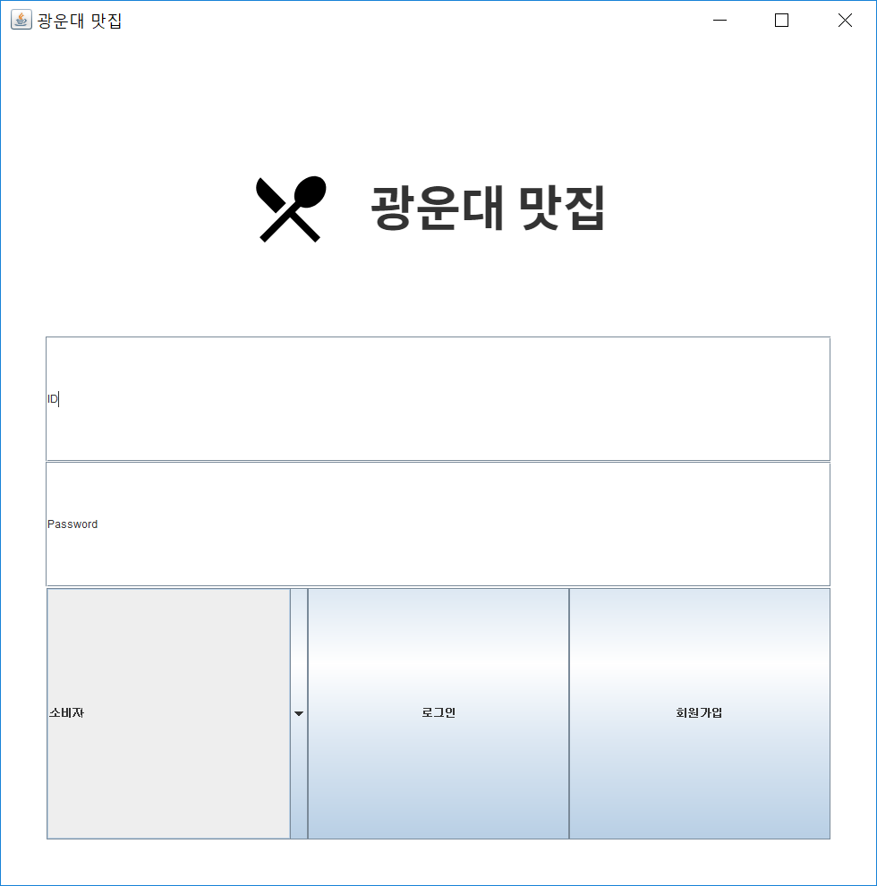
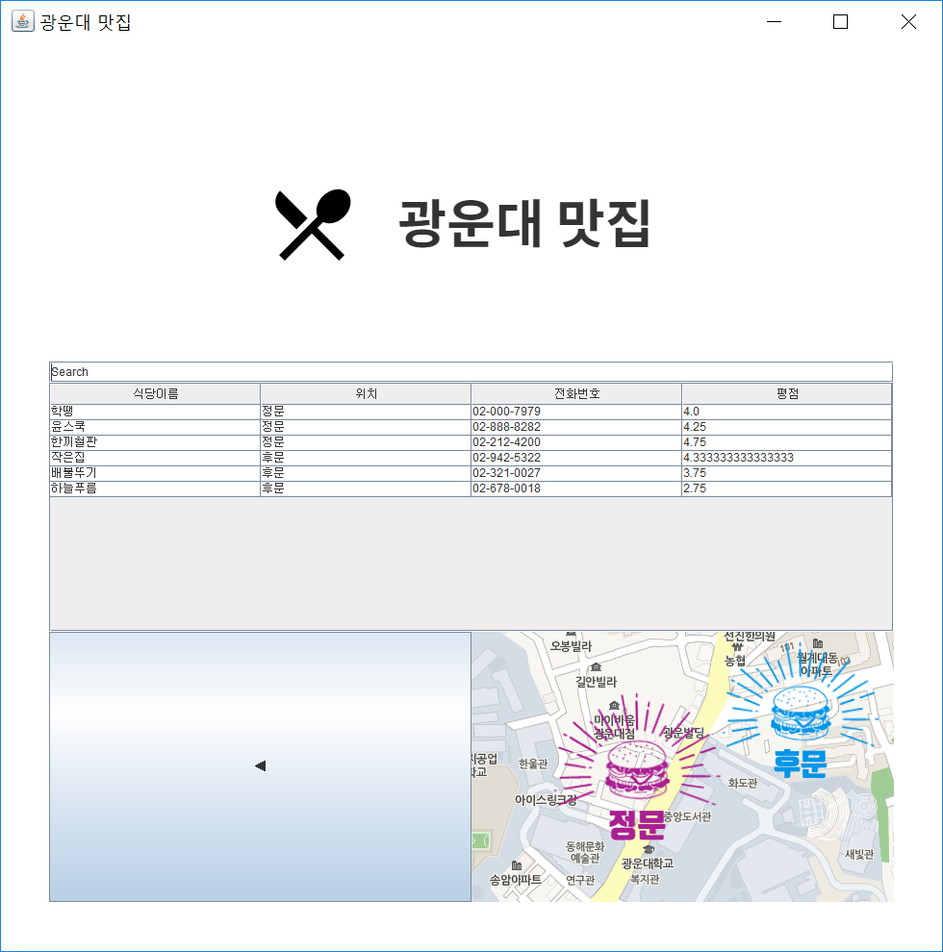
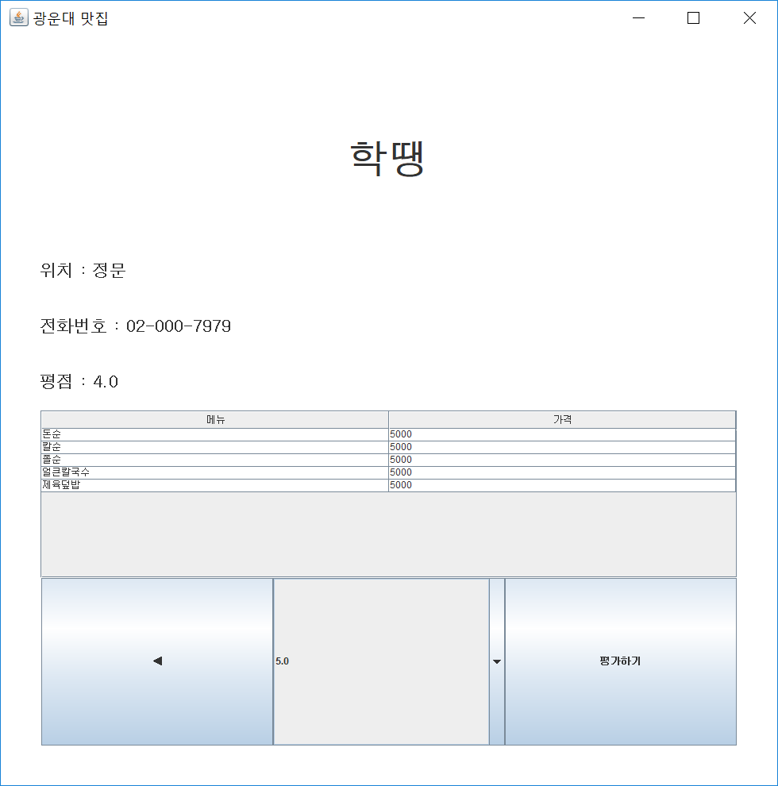
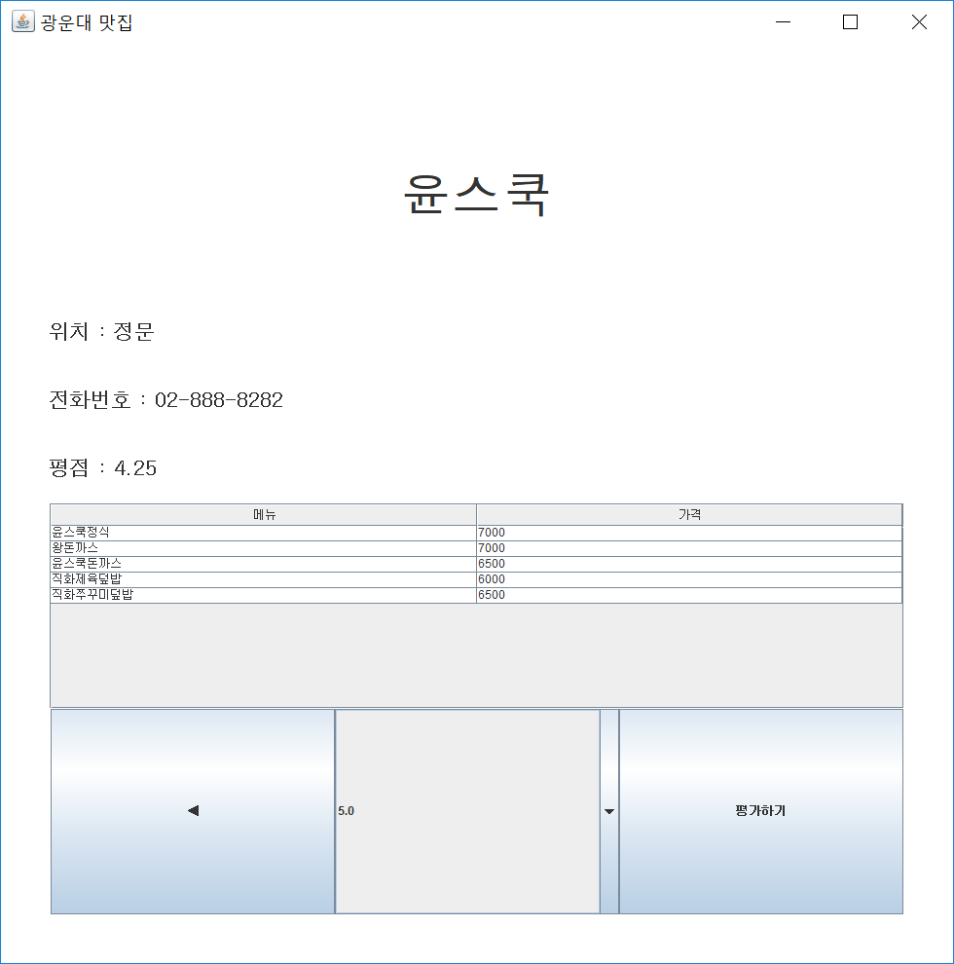
8. 후반 작업
2) GUI 디자인 개선

Slide 21
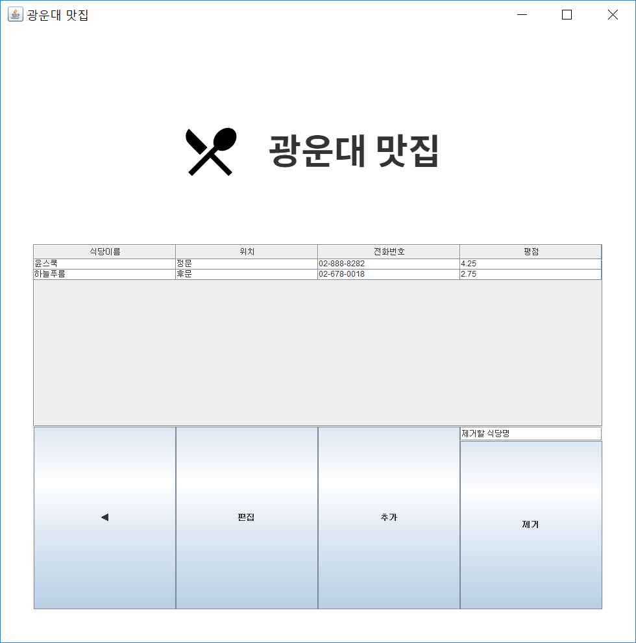
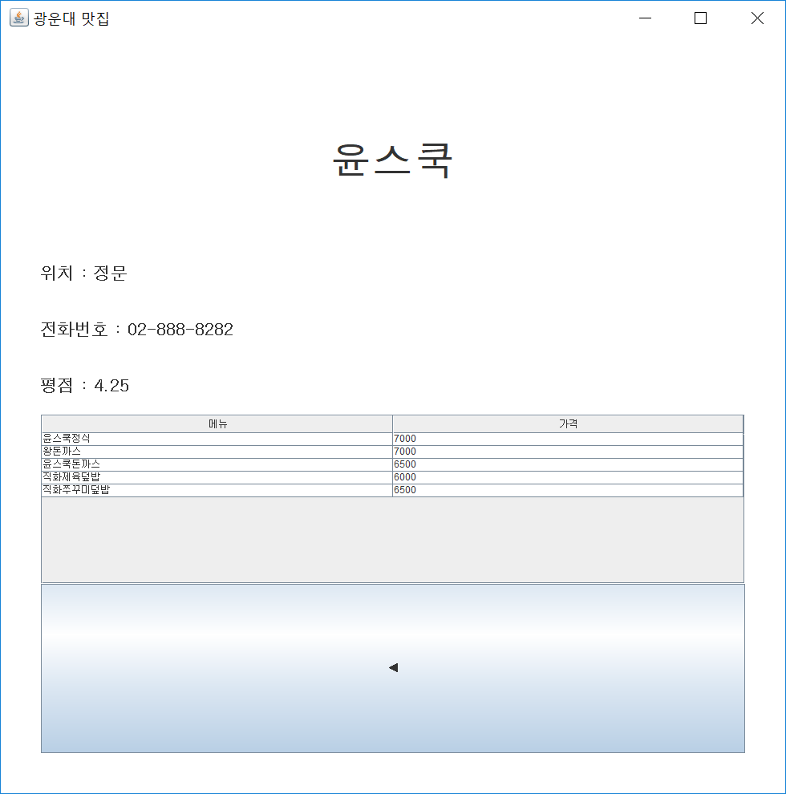
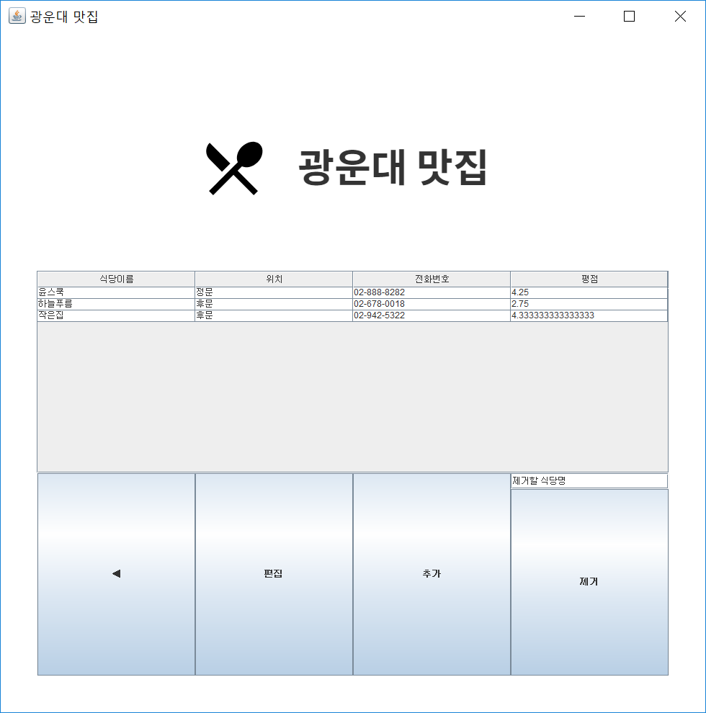
8. 후반 작업

Slide 22
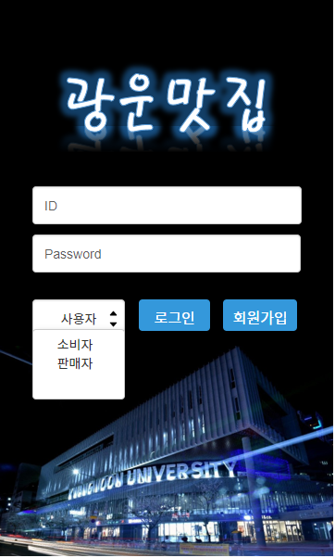
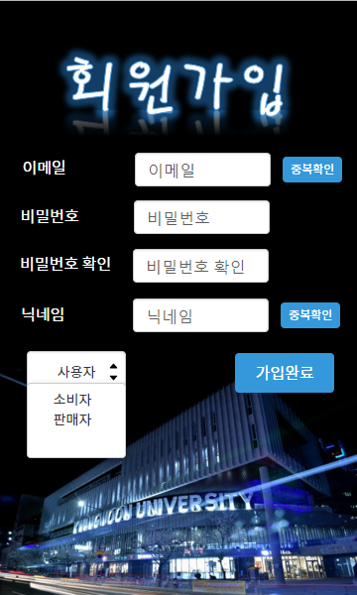
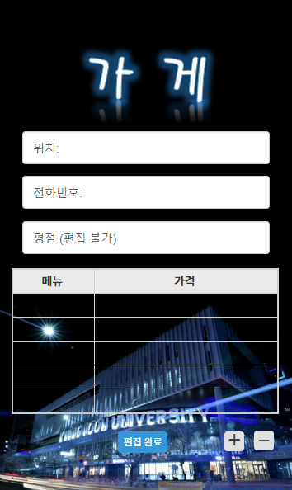
8. 후반 작업
3) 배경 입히기 (시안)

Slide 23
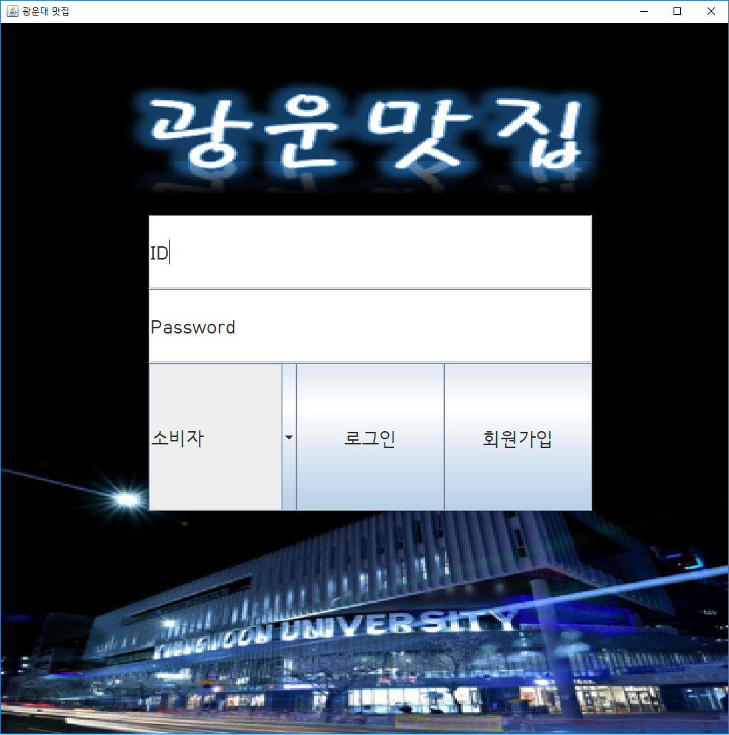
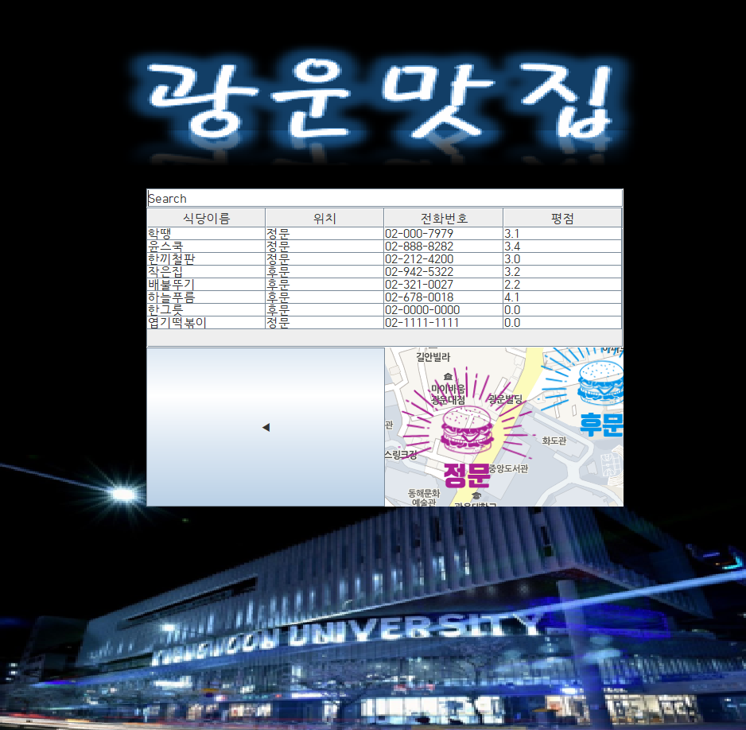
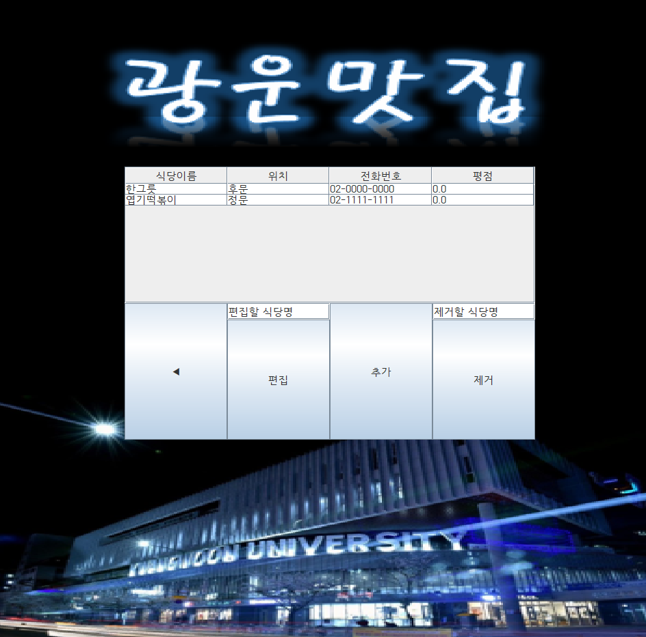
8. 후반 작업
4) 완성된 디자인

Slide 24


9. 주요 코드

Slide 25


9. 주요 코드

Slide 26

10. 성과물 시연
TeamViewer 로 원격 시연

